Slide 1
Średniowiecze
Wprowadzenie do epoki

Slide 2
476 – upadek Rzymu (cesarstwa zachodniego),
* 966 – początek średniowiecza w Polsce (chrzest),
1452 – wynalezienie druku,
1453 – upadek Konstantynopola (cesarstwa wschodniego)
1492 – odkrycie Ameryki
Znam ramy czasowe epoki:

Slide 3
Teocentryzm, uniwersalizm, dualizm, medium aevum, jesień średniowiecza,
Scholastyka, Iluminacja
Znam terminy
Znam wzorce osobowe średniowiecza:
Rycerza, Władcy, Świętego, Damy
Potrafię scharakteryzować
Strukturę społeczeństwa (hierarchia),
Podstawy średniowiecznego światopoglądu.

Slide 4

Pięć grup: numery w dzienniku 7’
Nr. 1-6
Opracowujecie uniwersalizm i dualizm w średniowieczu
Nr. 19-24
Opracowujecie wzorce osobowe średniowiecza
Nr. 13-18
Opracowujecie teocentryzm i hierarchiczność
Nr. 25-32
Opracowujecie sztukę średniowiecza
Nr. 7-12
Opracowujecie fundamenty i filozofię średniowiecza

Slide 5
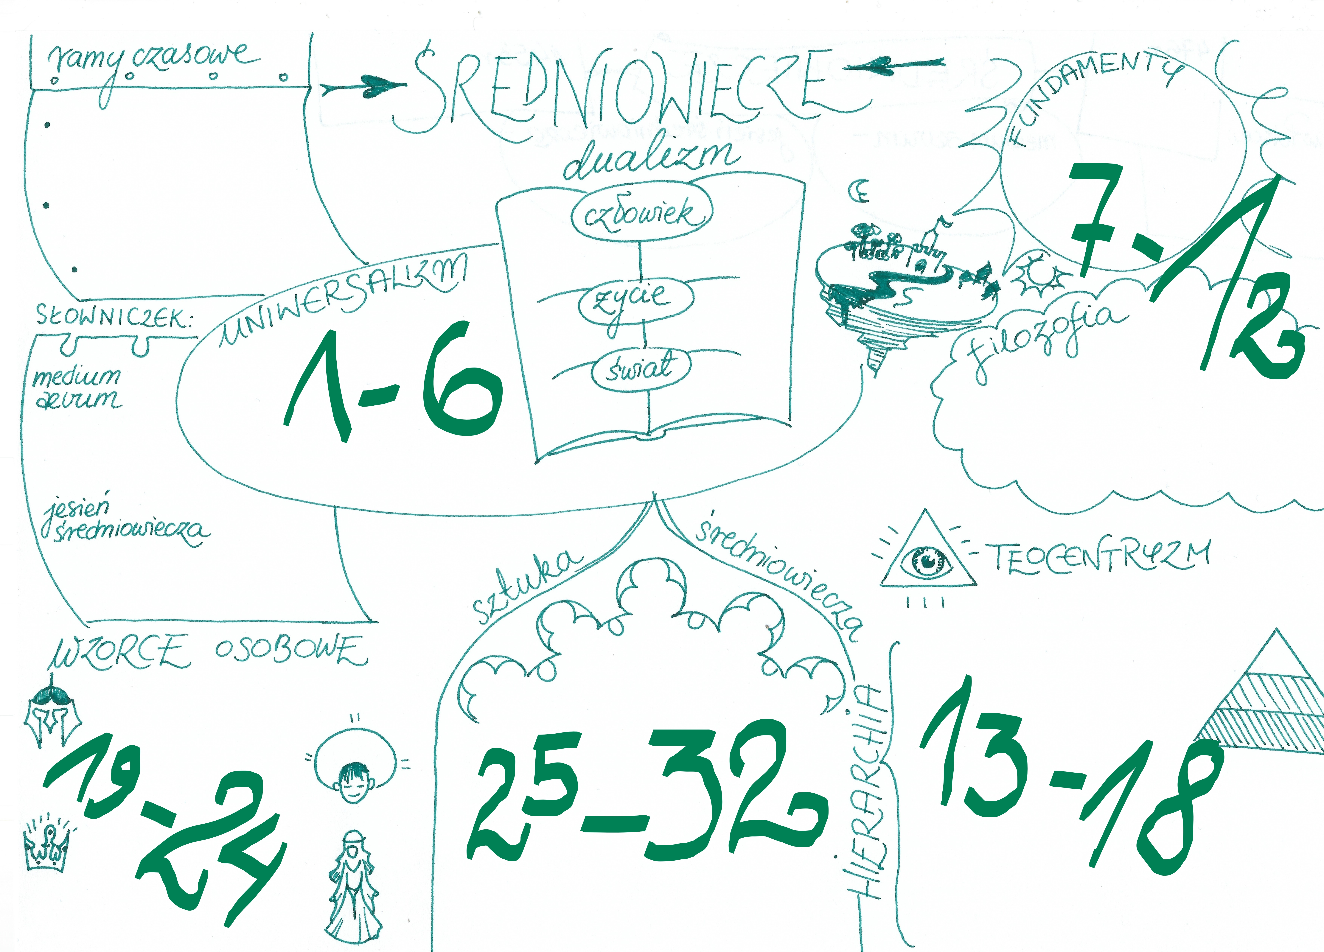

Slide 6
Średniowieczny uniwersalizm
Jakiego obszaru dotyczył, czym się charakteryzował?
Rozwiń i wyjaśnij minimum trzy elementy średniowiecznego uniwersalizmu:
religia, łacina, dwa style sztuki, wzorce osobowe, filozofia, szkoły,
ustrój polityczno-gospodarczy, dwa fundamenty światopoglądu
Podaj ramy czasowe średniowiecza w Europie
(wystarczy 1 początek i 1 zakończenie)

Slide 7
Życie codzienne w średniowieczu – s.210
Wypisz 10 wyrażeń, charakteryzujących
życie codzienne w średniowieczu

Slide 8
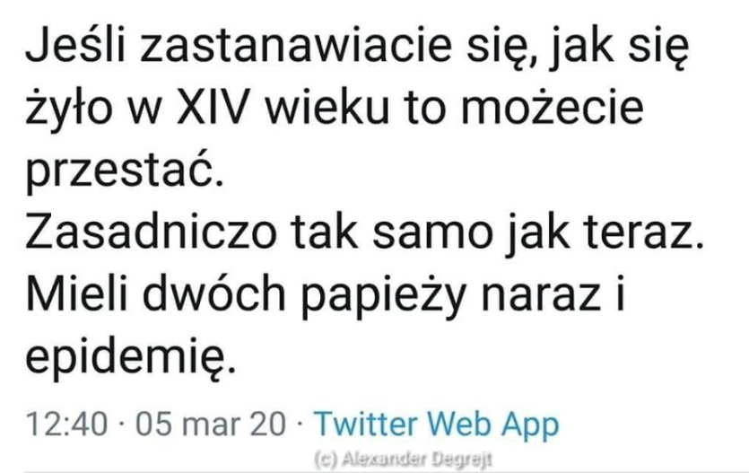

Slide 9
Życie codzienne w średniowieczu – czytanie ze zrozumieniem (na opak)
Przeczytaj fragment Aron Guriewicz, Problemy średniowiecznej kultury ludowej, tłum. Zdzisław Dobrzyniecki, Warszawa 1987, s. 70–81.
Zaproponuj tytuł fragmentowi.
Napisz 3 pytania, na które odpowiedź można znaleźć w tekście.

